Slide 1

I föräldrars ställe
-baserad på avhandlingen
Rikard Tordön, Psykolog, med.dr.
Utredare Barnafrid

Slide 2

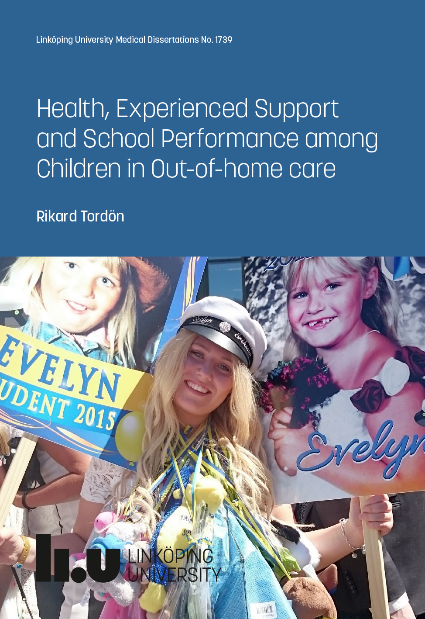
Populärvetenskaplig
På svenska
Med sammanhang
Inget hittepå
Gratis på hemsidan

Slide 3
Upplägg av rapporten
Bakgrundsfakta (antal, könsfördelning, lagar, åldrar)
Rättighetsfrågor (adoption, vårdnad) och internationell utblick
Risk- och skyddsfaktorer: övergrepp, hälsa, livskvalité, trygghet
Hälsa: rutinundersökningar, typisk ohälsa, vad behöver fixas?
Skolresultat: statistik, studier av Skolfamdata, insatser
Effekter av Skolfam, intelligens, vad ändras inte? nästa steg…
Konkreta råd till olika aktörer

Slide 4
Totalt under 2023 var 25 748 barn i samhällsvård
Socialstyrelsen: Statistik om socialtjänstinsatser till barn och unga 2023
Notes:
Totalt under förra året var 25 700 barn och unga i samhällsvård någon gång. Ungefär tre fjärdedelar (73 %) var någon gång i familjehem. Ganska jämn könsfördelning i placeringsformen familjehem. I institutionsvården på HVB och SIS är det mer pojkar och gapet ökar med ålder.
För barn 0-12 år var det 3881 beslut om vård, oavsett placeringsform. För åldern 13-20 år var det 6387 beslut om vård, oavsett placeringsform. Uttryckt lite annorlunda: Sveriges socialnämnder beslutar om vård för ungefär lika många i de första fjorton årskohorterna, som de sista sex årskohorterna 15-20 år.
Ta-hem-budskapet är att för de flesta vi omhändertar är det väldigt mycket tid som de exponerats för en otrygg uppväxtmiljö och det bryter samhället först under samma tid som vi evolutionärt är programmerade att bryta med vår familj och etablera en egen.

Slide 5
Samhället griper in sent
Beslut om vård 2023, ålder 0 – 14 år: 5 145 barn
Beslut om vård 2023, ålder 15 – 20 år: 5 123 barn
Ur ett utvecklingspsykologiskt perspektiv, placerar vi barn i en trygg och fostrande familj först i den ålder då de är evolutionärt programmerade att bryta beroendet till vuxna och etablera ett eget liv.
Socialstyrelsen: Statistik om socialtjänstinsatser till barn och unga 2023
Notes:
För barn 0-12 år var det 3881 beslut om vård, oavsett placeringsform. För åldern 13-20 år var det 6387 beslut om vård, oavsett placeringsform. Uttryckt lite annorlunda: Sveriges socialnämnder beslutar om vård för ungefär lika många i de första fjorton årskohorterna, som de sista sex årskohorterna 15-20 år.
Ta-hem-budskapet är att för de flesta vi omhändertar är det väldigt mycket tid som de exponerats för en otrygg uppväxtmiljö och det bryter samhället först under samma tid som vi evolutionärt är programmerade att bryta med vår familj och etablera en egen.

Slide 6
Mer utsatta än andra
Fysisk misshandel av vuxen 2,2 gånger vanligare¹
Penetrerande sexuella övergrepp 4,3 gånger vanligare¹
Sökt vård för psykisk ohälsa 4 - 5,7 gånger vanligare¹
Färre nära vänner, mer mobbing, oftare kontaktade online i sexuella syften²
Vart femte barn i samhällsvård känner sig ibland otrygg hemma².
Otrygghet försvårar återhämtning från skadlig stress & inlärning.
1 Tordön R, Svedin CG, Fredlund C, Jonsson L, Priebe G, Sydsjö G. Background, Experience of Abuse, and Mental Health Among Adolescents in Out-of-home care: A Cross-sectional Study of a Swedish High School National Sample. Nordic Journal of Psychiatry. 2019 Jan 2;73(1):16–23. DOI: 10.1080/08039488.2018.1527397
2 Tordön, R., Sydsjö, G., Bladh, M., Svanström, J., & Svedin, C. G. (2021). Experienced support from family, school and friends among students in out-of-home care in a school-based community survey. Child & Family Social Work, 26(1), 191–202. https://doi.org/https://doi.org/10.1111/cfs.12808

Slide 7
.
Hur fungerar det i skolan för barn i samhällsvård?
22 % tycker det känns svårt att anförtro sig till en vuxen hemma,
bara 10 % av barn som bor med föräldrar uttrycker det.
Ingen skillnad i förtroende till lärare eller andra professionella. Viktig roll!
Fler än vart fjärde barn i samhällsvård känner sig ibland otrygg i skolan.
Skolresultaten är på gruppnivå betydligt lägre hos barn i samhällsvård.
2 Tordön, R., Sydsjö, G., Bladh, M., Svanström, J., & Svedin, C. G. (2021). Experienced support from family, school and friends among students in out-of-home care in a school-based community survey. Child & Family Social Work, 26(1), 191–202. https://doi.org/https://doi.org/10.1111/cfs.12808

Slide 8
Samhällsvårdade lyckas sämre i skolan
2015: Fhem 52 % pojkar, 60 % flickor blir behöriga till gymnasiet¹
Referens alla: 84 % pojkar, 86 % flickor
2021: Fhem 31 % pojkar, 45 % flickor har gymnasieutbildning vid 20 år²
Referens alla: 80 % pojkar, 83 % flickor
Små skillnader tidigt i grundskolan blir gradvis större år för år³
Att vara inskriven på högskola: 1/5 chans ^{(Social rapport 2010, kap 7)}
Det finns ett fåtal interventioner:
- Letterbox club (bok- och ”edutainmentspelklubb”)
- Paired Reading (läsfärdighetsträning med familjehem)
- Skolfam (kartläggning > uppföljning i skola > ny kartläggning > till 9an)
Socialstyrelsen, Individ- och familjeomsorg - Lägesrapport 2016. 2016: Stockholm.
Socialstyrelsen, Öppna jämförelser 2022 -Placerade ungas utbildningsnivå och hälsa
Cameron, C., et al., Continuing educational participation among children in care in five countries: Some issues of social class. Journal of Education Policy, 2012. 27(3): p. 387-399.

Slide 9
Förutsättningar för skola, innan insats³
Första kartläggningar för alla Skolfambarn 2005-2018 (n = 856)
Intelligens (som den mäts med WISC)
Psykosocial status (SDQ)
Adaptiva beteenden (ABAS-II)
Språkliga färdigheter (DSL, LäSt, Läskedjor)
Matematiska färdigheter (Olov Magnes diagnoser)
> Alla tester åldersnormerade
3 Tordön, R., Bladh, M., Svedin, C. G. & Sydsjö, G. Challenging intellectual, behavioral and educational prerequisites for interventions aimed at school aged children in foster care. A compilation of Swedish test results. Children and Youth Services Review 108, 104598 (2020). https://doi.org/https://doi.org/10.1016/j.childyouth.2019.104598

Slide 10
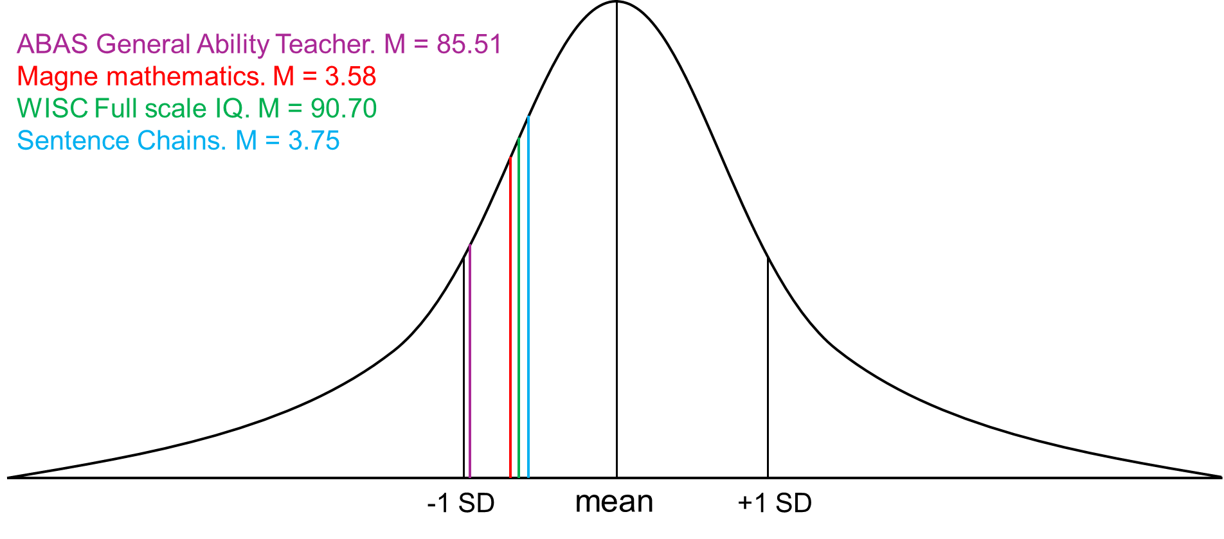
Några resultat på en Bellkurva
Notes:
Barn i familjehem har klart sämre förutsättningar för skolresultat,
0.5 till 1.0 SD under norm
Pojkar har sämre medelvärden än flickor, förutom i matematik
Inga skillnader med anledning av modersmål, förutom språkkänsliga tester

Slide 11
Förutsättningar för skola, efter insats⁴
Att undersöka hur förutsättningar för skola förändras av en skolbaserad intervention för barn i familjehem.
Bygger på samma urval som studie #3, men bara de som fått två kartläggningar med två års mellanrum.
N = 475 barn i grundskola, alla i familjehem med långsiktig plan,
ingen kontrollgrupp, normer som referens
Parvisa analyser av resultat för att räkna ut effekt
4 Tordön, R., Bladh, M., Sydsjö, G. & Svedin, C. G. Improved Intelligence, Literacy and Mathematic Skills Following School-Based Intervention for Children in Foster Care. Front Psychol 11, 718 (2020). https://doi.org/10.3389/fpsyg.2020.00718

Slide 12
Högre exekutiv förmåga,
Cohen d = 0,423
Lägre exekutiv förmåga,
Cohen d = 0
Notes:
Högre exekutiv funktion, som intelligens, läsförståelse och matematisk problemlösning, gynnas av skolbaserade interventioner för barn i familjehem
Affektivt påverkade funktioner, adaptiva färdigheter och psykosocialt välmående ändras inte av bättre exekutiv förmåga
Framtida interventioner behöver bygga såväl högre exekutiv som affektiv förmåga hos barn i familjehem
Skolfam förmår åtminstone förebygga fortsatt negativ utveckling i skolan

Slide 13
Högre exekutiv förmåga,
Cohen d = .211; .364; .194
Lägre exekutiv förmåga, Cohen d = 0

Slide 14
Brister i välfärden, inte bara resurser
Avsaknad av sammanhållen Barnlag > fragmenterad praktik
Prioritering enligt Behovs- och solidaritetsprincipen
> resurser ansamlas till högt specialiserade nivåer, för sent.
Sverige har en falsk positiv självbild efter lag mot barnaga 1979
Samhällsvård med tvång må vara etiskt nödvändig, men har dessvärre negativa effekter på överlevnad, brottslighet, och psykisk ohälsa.*
* Svensk studie med metoden naturligt experiment: Helénsdotter, Ronja. Överleva barndomen: effekter av att tvångsomhänderta barn. SNS Analys 106, nov 2024.

Slide 15
Ladda ner rapporten
allmannabarnhuset.se/publikationer

